Slide 1

Proposal
“IMPLEMENTASI MANAJEMEN BANDWIDTH WIRELESS LAN BERBASIS MIKROTIK DENGAN METODE SIMPLE QUEUE DAN HIRARCHICAL TOKEN BUCKET (HTB) DI STMIK WIDYA UTAMA MENGGUNAKAN ISP BIZNET
”
Disusun Oleh :
Ustman Mu’amil
STI201601319
SEKOLAH TINGGI MANAJEMEN INFORMATIKA DAN KOMPUTER
STMIK WIDYA UTAMA
2020

Slide 2
LATAR BELAKANG
Let’s Begin Now!
Pada masa modern seperti ini kebutuhan akan internet semakin meningkat tajam, baik itu untuk bekerja mengolah data dan hiburan. Untuk membangun infrastruktur jaringan yang baik tentunya dibutuhkan penanganan yang tepat sesuai dengan kondisi di lapangan .

Slide 3
RUMUSAN MASALAH
Dalam penelitian ini dapat diangkat rumusan masalahnya adalah bagaimana caranya merancang dan membuat jaringan dalam suatu gedung, agar dapat digunakan sebagai solusi koneksi internet stabil.

Slide 4
BATASAN MASALAH
Penulis hanya menjelaskan proses perancangan topologi jaringan yang dibangun penyusun.
Penulis hanya menjelaskan proses settingan,instalasi dan kebutuhan perangkat yang digunakan oleh penyusun dalam membangun jaringan.
Sistem HTB nantinya akan diuji coba untuk 8 user.
Penulis hanya menggunakan aplikasi winbox
Router menggunakan jenis routerboard dari mikrotik
Penelitian hanya pada manajemen bandwidth dengan tidak membahas aspek security dan hotspot login.
Manajemen bandwidth dilakukan menggunakan metode HTB (Hierarchical Token Bucket) yang diterapkan pada Simple Queue dengan terlebih dahulu dilakukan pemisahan koneksi lokal dan internasional.
Hanya menggunakan aplikasi winbox
Hanya menggunakan simple queue

Slide 5
TUJUAN PENELITIAN
Membuat Perancangan Jaringan yang dapat membagi bandwidth yang sesuai dengan kebutuhan pengguna.
Memberikan kenyamanan terhadap client dalam hal mengakses internet.

Slide 6
MANFAAT PENELITIAN
Bagi Pengguna
Bagi Akademik
Turut serta dalam pengembangan internet stabil di masyarakat
Memberikan kemudahan dan kenyamanan berinternet yang stabil.
Membangun komunitas yang sadar akan kehadiran manfaat teknologi informasi dan internet.
-Sebagai sarana untuk menerapkan dan mengimplementasikan ilmu yang diperoleh selama kuliah di Sekolah Tinggi Manajemen Informatika dan Komputer Widya Utama.
- Bagi lembaga STMIK Widya Utama, diharapkan mampu ikut serta mengembangkan ilmu tentang jaringan internet terutama pada Wireless LAN.

Slide 7
LANDASAN TEORI
Pengertian Mikrotik
MikrotikRouterOSadalah sistem operasi dan perangkat lunak yang dapat digunakan untuk menjadikan komputer manjadi routernetworkyang handal, mencakup berbagai fitur yang dibuat untuk ipnetworkdan jaringan wireless, cocok digunakan oleh ISP dan provider hotspot (mikrotik.co.id).
Router
Routeradalah perangkat yang menghubungkan beberapa jaringan data dalam level protokol yang sama, beroperasi di layer networkOSI dan juga berfungsi sebagai pemisah antara Broadcast Domain yang satu dengan yang lain.
Wireless Network
Wi-Fi (Wireless Fidelity) merupakan istilah yang diberikan untuk sistem wirelessLAN yang menggunakan standar IEEE 802.11. Istilah Wi-Fi diciptakan oleh sebuah organisasi bernama Wi-Fi Alliance yang bekerja menguji dan memberikan sertifikasi untuk perangkat-perangkat WLAN.

Slide 8
Access Point
Access Point adalah sebuah alat yang berfungsi untuk menyambungkan alatalat wirelesske sebuah jaringan berkabel (wired network) menggunakan wifi,bluetooth dan sejenisnya.
QoS (Quality of Service)
QoS (Quality of Service) merupakan suatu pengukuran tentang seberapa baik jaringan dan merupakan suatu usaha untuk
9mendefinisikan karakteristik dan sifat dari suatu layanan.
Simple Queue
Simple QueueMerupakan metode bandwidthmanagementtermudah yang ada di Mikrotik.

Slide 9
Access Point
Access Point adalah sebuah alat yang berfungsi untuk menyambungkan alatalat wirelesske sebuah jaringan berkabel (wired network) menggunakan wifi,bluetooth dan sejenisnya.
Latency
Latensi adalah intervalwaktu antara stimulasi dan respons, atau, dari sudut pandang yang lebih umum, penundaan waktu antara penyebab dan efek dari beberapa perubahan fisik dalam sistem yang diamati.
ISP (Internet Service Provider)
adalah perusahaan yang menyediakan pelayanan supaya kita saling terhubung antar jaringan dengan internet

Slide 10
Bandwidth
merupakan jumlah konsumsi paket data per satuan second atau biasa disebut bit per second.
Analisis Sistem
Breadboard adalah dasar kontruksi sebuah sirkuit elektronik dan merupakan sebuah prototype sebagai papan papan tempat merangkai komponen.
Jenis-jenis jaringan computer
Berdasarkan Transmisi
Berdasarkan Jangkauan Jaringan
Berdasarkan Fungsi Jaringan

Slide 11
Hierachical Token Bucket(HTB)
Hierarchical Token Bucket(HTB) merupakan teknik penjadwalan paket yang sering digunakan bagi router-router berbasis linux, dikembangkan pertama kali oleh Martin Devera,
Tang Crimping
Tang crimping berfungsi untuk memasang kabel (Unshielded Twisted Pair) UTP ke konektor Rj-45
LAN (Local Area Network) Tester
LAN (Local Area Network) tester berfungsi untuk meyakinkan bahwa pemasangan kabel (Unshielded Twisted Pair) UTP ke konektor Rj-45 sudah benar.

Slide 12
HUB
Hub/pusatan Eternetadalah sebuah peranti jaringan komputer yang berfungsi untuk menghubungkan peranti-peranti dengan kabel Eternetatau serat optik agar bersikap sebagai satu petak jaringan (networksegment).
Kabel UTP Cat6 dan Rj-45
Rj-45 dan kabel (Unshielded Twisted Pair) UTP atau biasa disebut kabel LAN.
Unified Modelling Language (UML)
Unifed Modeling Language (UML) adalah keluarga notasi grafis yang didukung oleh meta-model tunggal, yang membantu pendekskripsian dan desain sistem perangkat lunak, khususnya sistem yang dibangun menggunakan pemrograman berorientasi objek.

Slide 13
Winbox
Winbox adalah aplikasi kecil yang dapat digunakan untuk melakukan administrasi terhadap Mikrotik RouterOSdengan cepat dan dengan tampilan GUI.
Topologi jaringan
Topologi jaringanadalah, hal yang menjelaskan hubungan geometris antara unsur-unsur dasar penyusun jaringan, yaitu node, link, dan station.
Alamat IP
Alamat IP(Internet Protocol Addressatau sering disingkat IP) adalah deretan angka biner antara 32 bitsampai 128 bit yang dipakai sebagai alamat identifikasi untuk tiap komputer host dalam jaringan Internet.

Slide 14
Modem
Modem berasal dari singkatan Modulator Demodulator.
Biznet Network
Biznet Networksadalah operator telekomunikasi fixed-linedan operator multimediadi Indonesiayang memberikan layanan jaringan (network), layanan internet, pusat data, serta layanan hostingdan cloud computing.
SPSS
SPSS (Statistical Program for Social Science) merupakan paket program aplikasi komputer untuk menganalisa data terutama untuk ilmu-ilmu sosial.

Slide 15
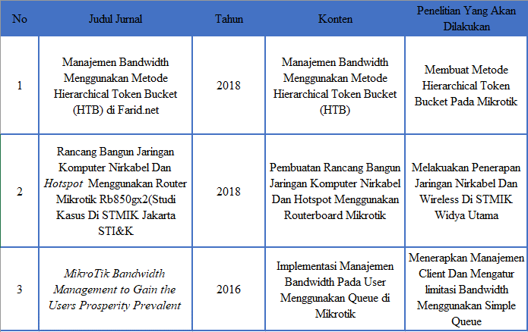
KAJIAN PENELITIAN SEBELUMNYA
Notes:
http://dotcolon.net/font/route159/
https://www.google.com/fonts/specimen/Open+Sans

Slide 16
Materi Penelitian
Hardware
Laptop ACER A315-41 dengan spesifikasi Processor AMD Reyzen 5, Memory 8 GB DDR4 Storage 1 TB HDD, 512 GB M.2 SATA.
Software
Winbox
Putty
Web Browser
Microsoft Office2019
VirtualBox
LibreSpeed
SPSS
Data
Data yang digunakan dalam penelitian ini adalah data yang diambil dari nilai uji produk dan uji manfaat.

Slide 17

METODE PENELITIAN
Prototyping
1
Analisys
Pengumpulan data dan informasi dilakukan untuk dianalisis dan didefinisikan kebutuhan yang harus dipenuhi oleh sistem yang akan dibangun.
2
Design
Dari data-data yang didapatkan sebelumnya, tahap design ini akan membuat gambar desain jaringan interkoneksi yang akan dibangun.
3
Simulation
Dalam tahap simulasi ini bertujuan untuk melihat kinerja awal dari jaringan yang akan dibangun dan sebagai bahan pertimbangan sebelum jaringan benarbenar akan diterapkan.
4
Implementation
Setelah melakukan tahapan simulasi penerapan metode HTB dan pengujian QoS, diharapkan semua yang dibutuhkan saat implementasi telah terpenuhi.

Slide 18
UJI PRODUK
Quality
Operation
1
IMPLEMENTASI MANAJEMEN ini memiliki kualitas yang baik
Pengoperasian manajemen bandwidthmenggunakan HTBini dapat mengatur traffickoneksi dengan stabil.
6
2
Appearance
Dimension of quality for goods
Reliability and durability
Implementasi Manajemen ini Memiliki tamplian Topologi yang mudah di pahami
Alat dapat digunakan berungkali dan tetap memberi hasil yang sesuai dengan keadaan pada saat pengujian.
5
3
Serviceability
Conformance
IMPLEMENTASI MANAJEMEN dapat menyediakan layanan yang dibutuhkan client.
4
Alat sistem keamanan ini digunakan sesuai dengan spesifikasi.

Slide 19
Perancangan sistem Perancangan sistem merupakan tahap selanjutnya setelah pendefinisian kebutuhan sistem. Perancangan sistem perlu dilakukan agar memberikan gambaran yang jelas dan lengkap tentang rancang bangun dan implementasi bagaimana sistem dibuat.

Slide 20
DIAGRAM ALIR Untuk mempermudah dalam penerapan HTB, dibuat rancangan diagram alir (flowchart) sehingga pembuatan simple queue dapat dilakukan secara terurut.

Slide 21
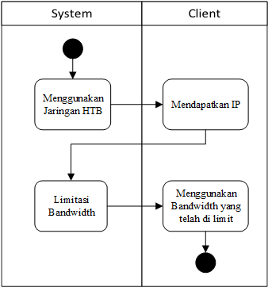
ACTIVITY DIAGRAM Activity Diagram menggambarkan berbagai alir aktivitas dalam sistem yang dirancang, bagaimana masing-masing alir berawal, decision yang mungkin terjadi dan bagaimana mereka berakhir.

Slide 22
Desain Topologi Penggunaan topologi dalam lingkup kecil yang diambil dari topologi yang digunakan jaringan STMIK widya utama.

Slide 23
METODE SIMPLE QUEUE
Metode Simple Queue merupakan metode yang cukup sederhana dalam melakukan konfigurasinya. Pada metode simple queue kita tidak bisa mengalokasikan Bandwith khusus buat ICMP(internet Control Message Protocol) sehingga apabila pemakaian Bandwith pada client sudah penuh ping time nya akan naik dan bahkan RTO (Request time out)

Slide 24
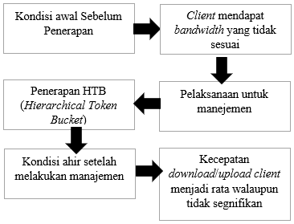
HTB (Hierarchical Token Bucket) metode HTB harus memperhatikan banyak hal seperti: 1.Jumlah client 2.Besar bandwidth 3.Kestabilan bandwidth Seperti yang terlihat pada alur kerangka berfikir.

Slide 25
TERIMAKASIH

